Slide 1

Programador Web 2
Aula 2 - Cores

Slide 2
Cores
As cores HTML são especificadas com nomes de cores predefinidas ou com valores RGB, HEX, HSL, RGBA ou HSLA.

Slide 3
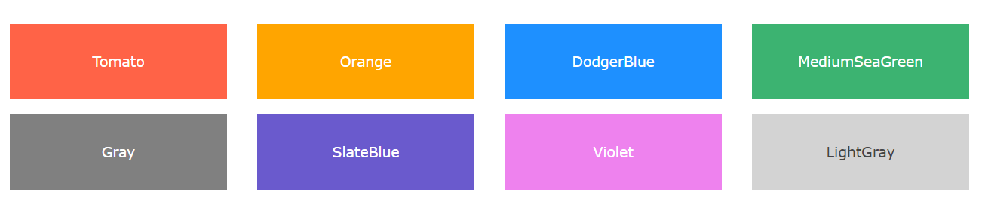
Nomes de Cores
Em HTML, uma cor pode ser especificada usando um nome de cor
HTML suporta 140 nomes de cores padrão.
Notes:
https://www.w3schools.com/colors/colors_names.asp

Slide 4
Valores de Cores
Em HTML, as cores também podem ser especificadas usando valores RGB, valores HEX, valores HSL, valores RGBA e valores HSLA.
<h1 style="background-color:rgb(255, 99, 71);">...</h1>
<h1 style="background-color:#ff6347;">...</h1>
<h1 style="background-color:hsl(9, 100%, 64%);">...</h1>
valores RGBA e HSLA, que adicionam um canal Alpha à cor
<h1 style="background-color:rgba(255, 99, 71, 0.5);">...</h1>
<h1 style="background-color:hsla(9, 100%, 64%, 0.5);">...</h1>

Slide 5
RGB
Em HTML, uma cor pode ser especificada como um valor RGB, usando esta fórmula:
rgb (vermelho, verde, azul)
Cada parâmetro (vermelho, verde e azul) define a intensidade da cor com um valor entre 0 e 255.
Isso significa que existem 256 x 256 x 256 = 16777216 cores possíveis!
Por exemplo, rgb(255, 0, 0) é exibido como vermelho, porque vermelho é definido como seu valor mais alto (255) e os outros dois (verde e azul) são definidos como 0.
Outro exemplo, rgb(0, 255, 0) é exibido como verde, porque verde é definido como seu valor mais alto (255) e os outros dois (vermelho e azul) são definidos como 0.
Para exibir preto, defina todos os parâmetros de cor para 0, assim: rgb(0, 0, 0).
Para exibir branco, defina todos os parâmetros de cor para 255, assim: rgb(255, 255, 255).
Notes:
Tons de cinza geralmente são definidos usando valores iguais para todos os três parâmetros

Slide 6
RGB
Os valores de cor RGBA são uma extensão dos valores de cor RGB com um canal Alfa - que especifica a opacidade de uma cor.
Um valor de cor RGBA é especificado com:
rgba(vermelho, verde, azul, alfa)
O parâmetro alfa é um número entre 0,0 (totalmente transparente) e 1,0 (nada transparente)

Slide 7
Hex
Uma cor hexadecimal é especificada com: #RRGGBB, onde os inteiros hexadecimais RR (vermelho), GG (verde) e BB (azul) especificam os componentes da cor.
Por exemplo, #ff0000 é exibido como vermelho, porque vermelho é definido como seu valor mais alto (ff) e os outros dois (verde e azul) são definidos como 00.
Outro exemplo, #00ff00 é exibido como verde, porque verde é definido como seu valor mais alto (ff) e os outros dois (vermelho e azul) são definidos como 00.
Para exibir preto, defina todos os parâmetros de cor para 00, assim: #000000.
Para exibir branco, defina todos os parâmetros de cor para ff, assim: #ffffff.
Notes:
O sistema hexadecimal é um sistema de numeração posicional que representa os números em base 16, portanto empregando 16 símbolos.
0 1 2 3 4 5 6 7 8 9 A B C D E F

